Slide 1
第4讲—简单模型机的设计
（硬布线实现）
计算机学院
张瑞华

Slide 2
拟定指令系统
模
型
机
设
计
步
骤
确定总体结构
逻辑设计
确定控制方式-硬布线
节拍发生器的设计
时序控制信号形成部件的设计
调试

Slide 3
1、 拟定指令系统
拟定指令系统将涉及到基本字长、指令格式、指令种类、寻址方式等内容。这些内容的确定又和总体结构密切相关。
基本字长
  存储器容量为256×8，基本字长定为8位
指令格式
  指令格式可有单字长指令和双字长指令两种
  在双字长格式中，第二字节一般定义为操作数或操作数地址。

Slide 4
基本字长 8位
7 4 3 2 1 0
指令格式
源操作数 目的操作数
操作码OP 寻址方式 寄存器号 寻址方式 寄存器号
指令类型
  模型机有单操数指令、双操作数指令和无操作数指令。
  操作码OP共4位，最多可定义16条指令。
寻址方式
  当寻址方式位为0，是寄存器寻址，操作数在指定的寄存器中，相应的寄存器号位为0是R0，为1是寄存器 R1；
  当寻址方式位为1时，寻址方式位和寄存器号位组合，
    10：是立即数寻址，操作数在指令的下一个单元；
    11：是直接寻址，操作数地址在指令的下一个单元。

Slide 5

2、 确定总体结构
CPR0
CPR1
CPPC
CPIR
CPMAR
R0
R1
PC
IR
MAR7-0
RAM
RD
REST
REST
WR
A
B
A-BUS
D-BUS
三态门
RB
MA
RA
PB
C
图1

Slide 6
寄存器组的设置
  R₀、R₁为通用寄存器，8位。
  IR为指令寄存器，8位。
  PC程序计数器，8位。
  MAR为地址寄存器，8位。
加法器ALU的设置
  采用74181、74182实现
选择器的设置
  连入A选择器的数据来源是RAM的读出数据和R₀寄存器的数据。
  连入B选择器的数据来源是PC的数据和R₁的数据。

Slide 7
数据通路
  模型机的数据通路是以总线为基础,以CPU为核心构成的。
取指令:
  MA A直传 CPIR
  RAM → 选择器A →∑ → Bus → IR
送指令地址
  PB B直传 CPMAR
  PC → 选择器B →∑ → Bus → MAR
指令计数器＋1
  PB A加B加1 （A为0） cppc
  PC → 选择器B → ∑→ Bus → PC

Slide 8
R₀→R₁
  RA A直传 CPR1
  R0 → 选择器A →∑ → Bus → R1
R₁→RAM
  RB B直传 C WR
  R1 → 选择器B →∑ → Bus → RAM

Slide 9
3、 逻辑设计
总体结构中，虚线框内的RAM是FPGA之外预先配置好的。
（1）ALU的逻辑设计
  由74181和74182组成。

Slide 10
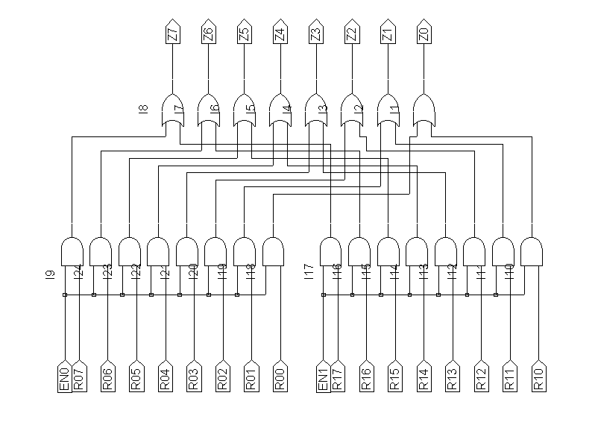
图2 选择器设计

Slide 11
（2）寄存器的设计
不带复位的寄存器
  结构中R₀、R₁通用寄存器，可存放操作数或结果、中间结果，每个寄存器均由8个D触发器构成。
  在CPR_{i}的作用下接收总线的数据送入寄存器，输出连入选择器。
  指令寄存器IR其结构同通用寄存器。
带复位的寄存器
  结构中MAR地址寄存器是一个带复位的寄存器，带复位是指当有复位信号时，MAR清零。
  逻辑图如图3所示。

Slide 12
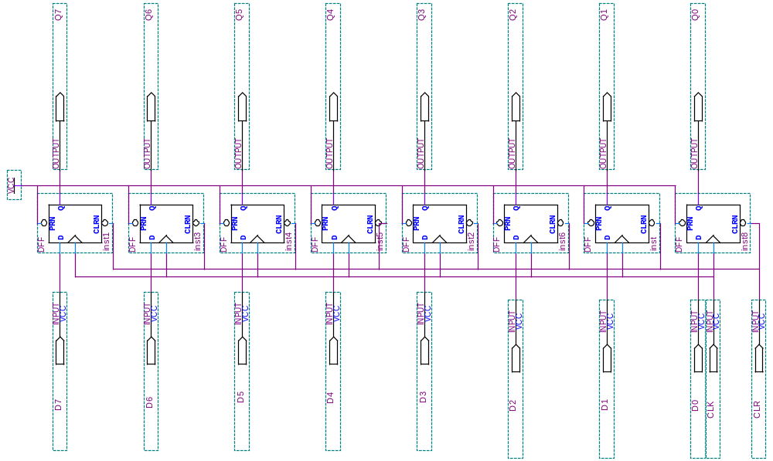
图3 带复位的八位寄存器逻辑图

Slide 13
程序计数器PC的设计
  程序计数器结构如上图3所示，是有复位信号的8位寄存器。PC加1是通过加法器实现的。
  复位信号RET 的作用是有复位信号时，计数器PC清零。
（3）三态门的设计
  直接利用库器件tri实现：
  C=L时，三态;C=H时，Y=A

Slide 14
（4）部件之间的连接
  由系统结构图（图1）可看出，部件之间的连接是采用以CPU为中心的总线连接方式。
  加法器的输出通过总线BUS连接到所有寄存器和存储器的输入端，除指令寄存器IR和地址寄存器MAR的输出端外，其它部件的输出端分别送入选择器A和选择器B。
  连线图如图4所示。

Slide 15
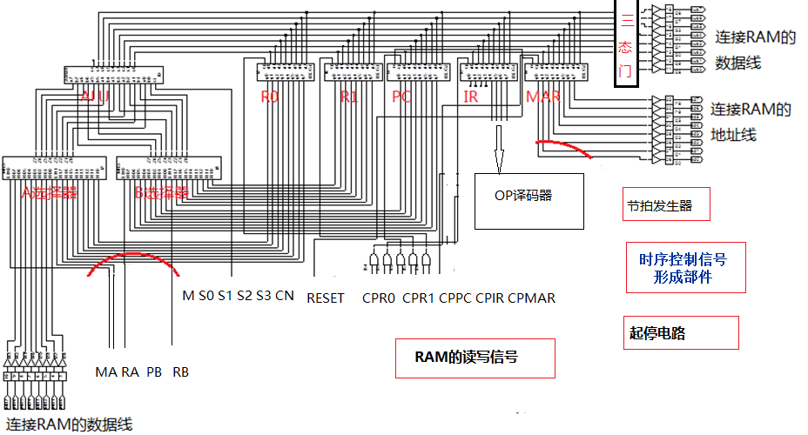
图4

Slide 16
4、确定控制方式
控制命令是确定信息的流向，不同的数据通路需要不同的控制命令。
架构图图1中，涉及到了许多控制命令例如CPR₀、CPMAR、MA、RB等等，这些命令如何产生？
通常有两种方式，即硬布线逻辑电路方式和微程序方式。
本讲模型机采用硬布线逻辑电路方式。

Slide 17
确定总体结构
CPR0
CPR1
CPPC
CPIR
CPMAR
R0
R1
PC
IR
MAR7-0
RAM
RD
REST
REST
WR
A
B
A-BUS
D-BUS
三态门
RB
MA
RA
PB
C
图1

Slide 18
(1) 硬布线逻辑电路控制器的结构图：
主振（连续脉冲）
时序控制
信号
形成部件
控制条件
节拍发生器
译码器
OP IR
启停（G）
指令寄存器

Slide 19
两种实现方式的区别：
两种控制器实质性的差别，表现在处理指令各执行步骤的接续关系的方案和给出时序控制信号的方法完全不同，从而造成控制器的具体组成和运行原理、运行性能上的一些差异。
两种控制器组成的主要差异：微程序控制器中的控存变成这里的时序信号产生部件，还取消了微指令寄存器；原来的下地址形成部件变成了这里的节拍发生器；原来的微地址映射部件变成这里的操作码译码器；一些信号连接关系也有某些变化。

Slide 20
组合逻辑控制器的组成与运行原理
组合逻辑控制器用节拍发生器（Timing，几个触发器构成的时序逻辑电路）不同的状态组合来区分一条指令不同的执行步骤，指令执行步骤的接续是通过变换节拍发生器的状态组合完成的，不同于微程序控制器中通过下地址部件给出不同的微指令地址来实现。这里用节拍发生器取代了原来的下地址形成部件。
组合逻辑控制器是通过由 “与—或” 两级逻辑关系构成的时序控制信号产生部件来直接给出全部的时序控制信号。送到第一级各“与门”的输入信号是指令操作码和节拍发生器的节拍状态(可能还有控制条件)，每个与门产生一个与项输出，相关的与项输出信号送到第二级的 “或门” ，每个或门输出的就是一个时序控制信号。全部的时序控制信号由许多个 “与—或”逻辑门给出。与用控制存储器存放全部控制信号的微程序控制方案不同，这里用时序控制信号产生部件取代了原来的控制存储器，还取消了那里的微指令寄存器线路，把控制信号直接送到被控制的部件。

Slide 21
（2）硬布线控制器各部件的设计
主振和启停电路的设计
译码器的设计
其它部件的设计：
  所有指令执行步骤划分和功能确定；
  节拍发生器（TIMING）设计与实现；
  时序控制信号产生部件的设计与实现;

Slide 22
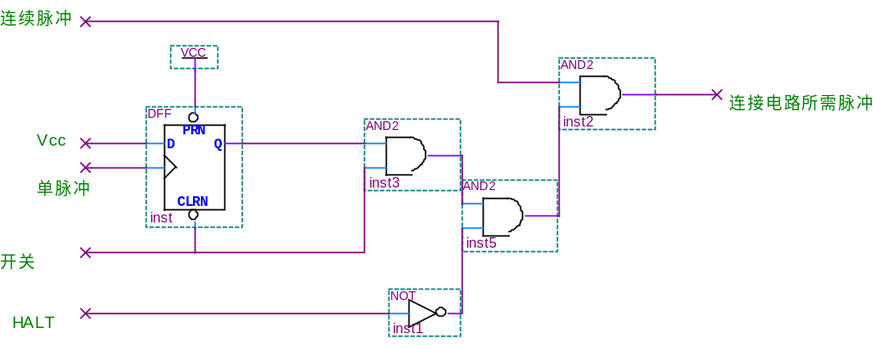
主振和启停电路的设计
主振可使用连续脉冲，程序执行后，查看结果。
电路如下：

Slide 23
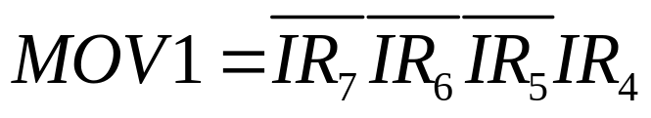
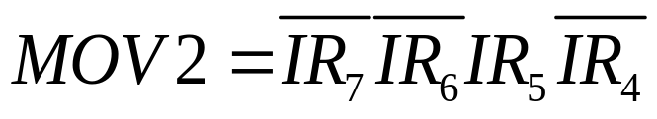
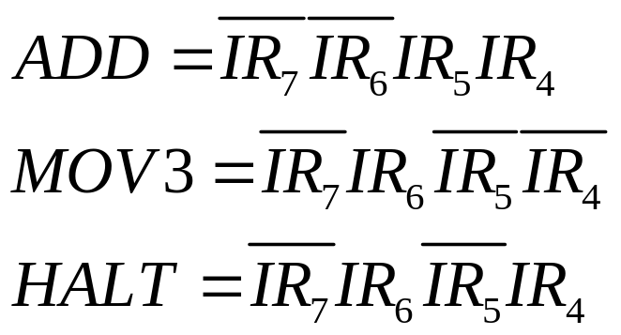
操作码OP译码器的设计
利用指令的操作码，得出逻辑表达式：
使用上述逻辑表达式，利用与门、非门设计电路。

Slide 24
所有指令执行步骤划分和功能确定
编写程序
  MOV1 05#，R₀
  MOV2 01#，R₁
  ADD R₀， R₁
  MOV3 R₁，（FA#）
  HALT
操作码二进制代码
  MOV1：0001
  MOV2：0010
  ADD ： 0011
  MOV3：0100
  HALT： 0101

Slide 25
基本字长 8位
7 4 3 2 1 0
指令格式
源操作数 目的操作数
操作码OP 寻址方式 寄存器号 寻址方式 寄存器号
指令类型
  模型机有单操数指令、双操作数指令和无操作数指令。
  操作码OP共4位，最多可定义16条指令。
寻址方式
  当寻址方式位为0，是寄存器寻址，操作数在指定的寄存器中，相应的寄存器号位为0是R0，为1是寄存器 R1；
  当寻址方式位为1时，寻址方式位和寄存器号位组合，
    10：是立即数寻址，操作数在指令的下一个单元；
    11：是直接寻址，操作数地址在指令的下一个单元。

Slide 26
程序代码：
  地址 代码 地址 内容
  0 0001 10 00 1 0000 0101
  2 0010 10 01 3 0000 0001
  4 0011 00 01
  5 0100 01 11 6 1111 0101
  7 0101 00 00
  8 0110 00 01
  9 0100 00 11 10 1111 0100

Slide 27
所有指令执行流程
reset
↓
PC →MAR
↓
RAM → IR
↓
PC+1→PC
↓ MOV1 ↓ MOV2 ↓ ADD ↓MOV3 ↓ HALT
PC → MAR PC → MAR R₀ +R₁ →R₁ PC→ MAR G=1
↓ ↓ ↓
PC+1→PC PC+1→PC PC+1→ PC
↓ ↓ ↓
RAM → R₀ RAM → R₁ RAM → MAR
↓
R₁→ RAM
取指周期
执行周期

Slide 28
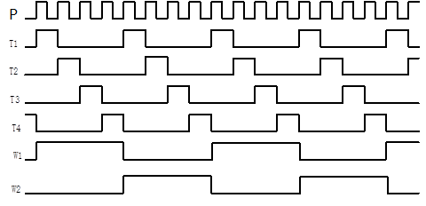
根据指令执行流程，设计时序为：分取指周期和执行周期，每个周期为4节拍，波形图如下：
W1高电平时是取指周期的4节拍，W2高电平时是执行周期的4节拍。该电路设计类似计组的课内实验—时序电路。

Slide 29
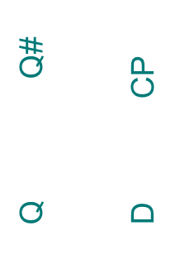
节拍发生器实现电路框图如下：
Q1Q0变换00、01、10、11，从01、10的变化有中间状态：
00；同理，从11、00的变化有中间状态：10，所以，m0、m2不能做触发脉冲。顺序不变。
T3 T2 T1 T4
m3 m2 m1 m0
2-4译码器
A B
W1 W2
Q1 Q0
模4增1计数器
注意清零端

Slide 30
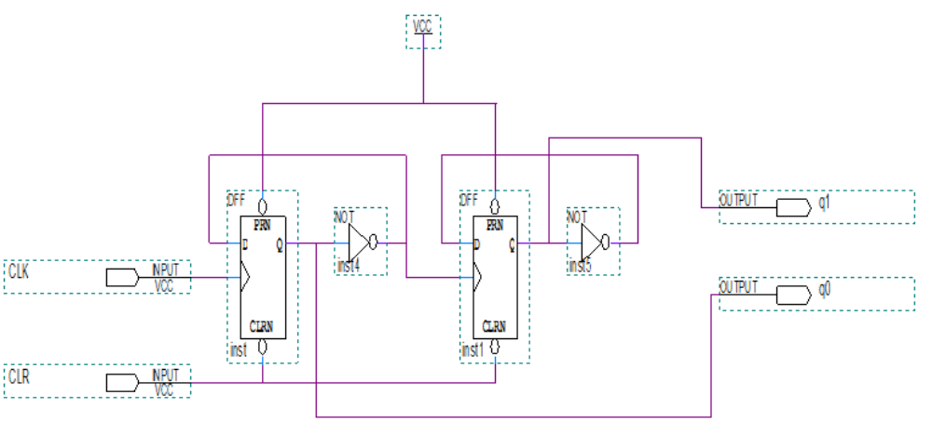
模4增1计数器

Slide 31
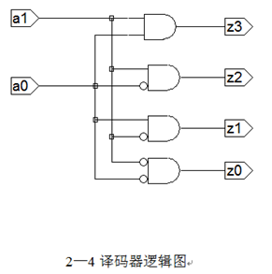
2-4译码器

Slide 32
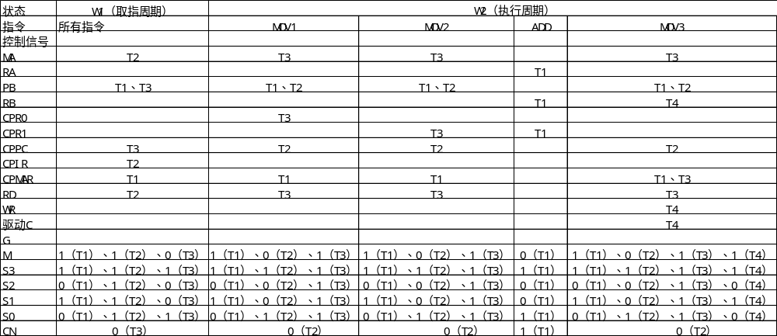
  时序控制信号产生部件的设计
  根据指令执行流程和数据通路，各控制信号的列表如下：
表中单元格内，填写的是该控制信号发生的条件

Slide 33








根据列表，各控制信号的逻辑表达式为：

Slide 34
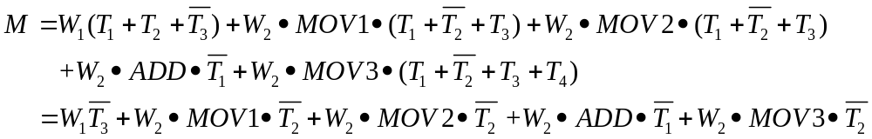

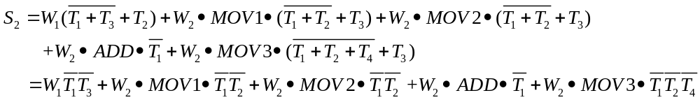
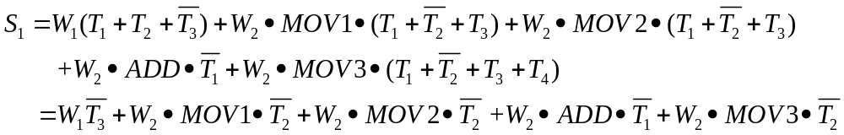
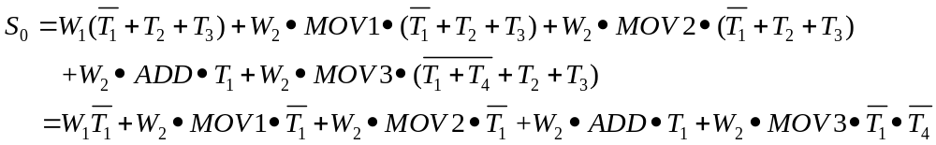

Slide 35
  根据逻辑表达式，利用基本的与门、或门、非门实现控制信号即可。
  该控制信号的实现，结合内核的数据通路，设计完整的电路图，下载到FPGA芯片中；
  汇编程序以十六进制代码从0单元开始写入RAM的相应单元中。
统调
具体步骤如下：
  1、按复位键RET
    使MAR清0、指令计数器PC清0，保证从存储器0号单元取指令。
  2、按单脉冲键，启动程序执行。
要求：实现更多的指令，如减法、逻辑运算等。

